Slide 1



Informe Sprint 2

Slide 2




Durante el Sprint 2 se estuvo trabajando en los siguientes aspectos
Formación
Talleres que fortalecerán los conocimientos y unifica los conceptos de principios agiles, marcos de trabajo.
Equipos
Acompañamientos a equipos priorizados, donde se trabaja la madurez sobre marco ágil “SAFe”,
Impedimentos
Mediante metodología de mejora continua “Toyota Kata”, se genera plan de acción de los impedimentos encontrados en la inmersión con los equipos de TI
Metodológico
Revisión de los proceso, roles y artefactos actuales de TI, alineándolos a la nueva metodología de trabajo ágil

Slide 3
Formación
Se realizaron 12 sesiones de talleres de formación a las diferentes área de la compañía
Presidente y vicepresidentes
Lideres de áreas
Gerentes
Área de TI
Áreas de Negocio
Taller | No Sesiones
Taller Be Ágile | 3
Taller Cultura Ágil | 4
Taller Product Owner | 4
Taller de Safe - Scrum Master | 1
Total | 12

Slide 4

Acompañamiento a Equipos
Durante la Sprint 2 se Acompañaron 4 células priorizadas
Mi data al día
Decisor
Seguros
No Bancarizados
Adicional se acompañaron a 3 células
Datos
Antifraude
SGID
Coaching
Equipos
Ajuste
Artefactos
Tableros
Kanban
Facilitación
De Ceremonias
Mejora
Toyota Kata
El acompañamiento se enfoco en la adopción del marco Safe ( Roles, Ceremonias y Artefactos)
Implementación
Marco
Essential SAFe

Slide 5
Adopción Marco Safe Células

Slide 6
El Objetivo Incrementar un 10% en la madurez del marco Safe en los Equipos Priorizado
Mi data al día
Decisor
Seguros
No Bancarizados
64%
67%
69%
39%
Alcanzado
Alcanzado
Alcanzado
Alcanzado
54%
57%
54%
21%

Slide 7
Se logro aumentar la adopción del marco en las células
Datos
Antifraude
SGID
69%
61%
69%
36%
25%
50%

Slide 8
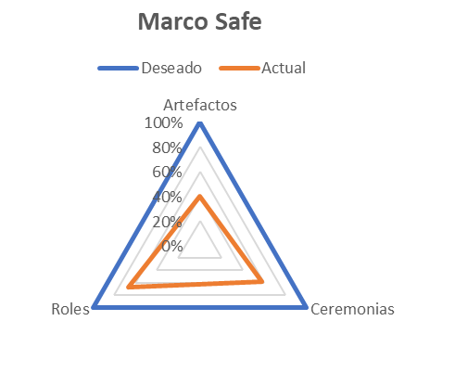
Célula Mi Data al Día
Inmersión
Sprint 1
El proyecto se encontraba en etapa de finalización, por este motivo no se trabajo con la célula.
Se acordó con la Scrum master que se iniciaba con la integración del banco Falabella.
Avance: 0%
54%
54%

Slide 9
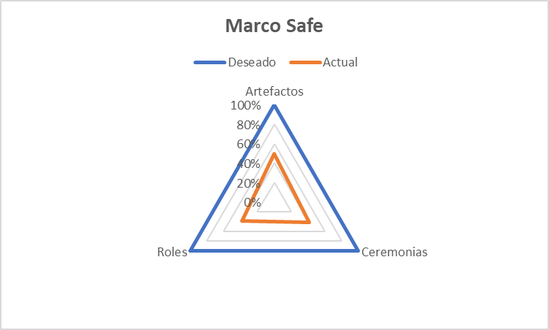
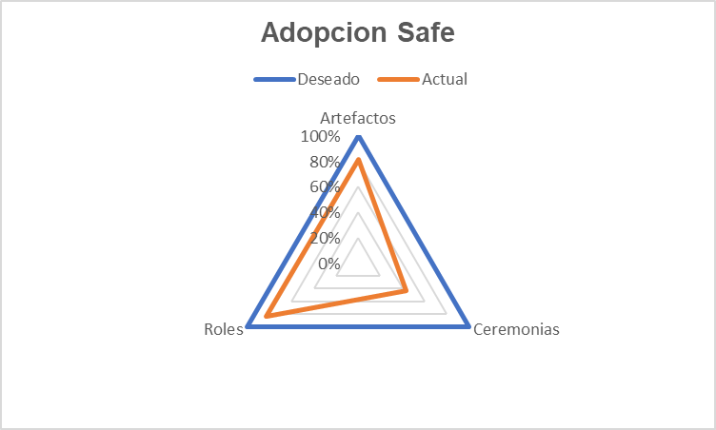
Célula Decisor
Avance: 10%
Inmersión
Sprint 2
Se realizo un acompañamiento en las diferentes ceremonias para los proyectos de la célula
Logros
Implementación de artefactos y ceremonias fundamentales del marco Safe.
Recomendaciones
Empoderamiento de parte de PO en las ceremonias
67%
57%

Slide 10

Célula Seguros
Avance: 12%
Inmersión
Sprint 1
El trabajo realizado con la célula Seguros ha sido satisfactorio. Siendo un punto de referencias de los equipos en la implementación de practicas agiles (Safe).
Se destaca el compromiso de los lideres técnicos, el Scrum master y el product Owner.
Logros
Historias de usuario que cumplen con el estándar INVEST
Proyecto implementado en Jira
Implementación de artefactos y ceremonias fundamentales del marco Safe.
Un alcance definido por todas las áreas de la compañía
57%
69%
Recomendaciones
Empoderamiento de parte de PO en las ceremonias

Slide 11
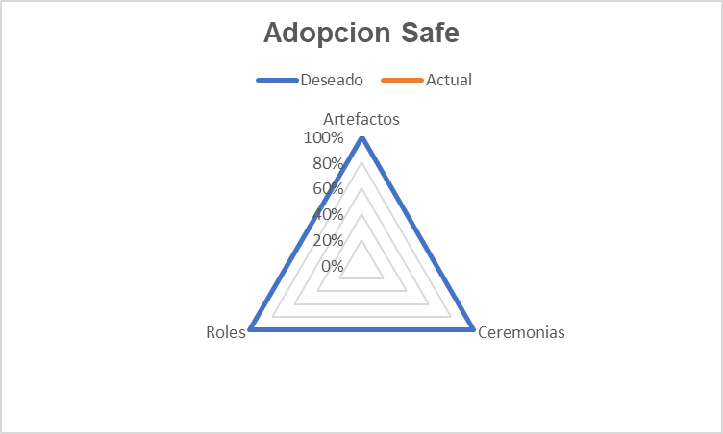
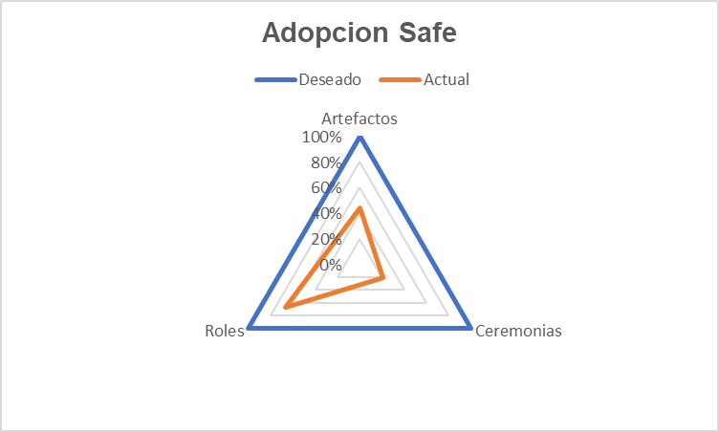
No Bancarizados
Sprint 1
Avance: 39%
Inmersión
Se inicio la adopción del marco de trabajo Safe.
Logros
Implementación de artefactos y ceremonias fundamentales del marco Safe.
Recomendaciones
Empoderamiento de parte de PO en las ceremonias
Disponibilidad del PO es limitada
0%
39%

Slide 12
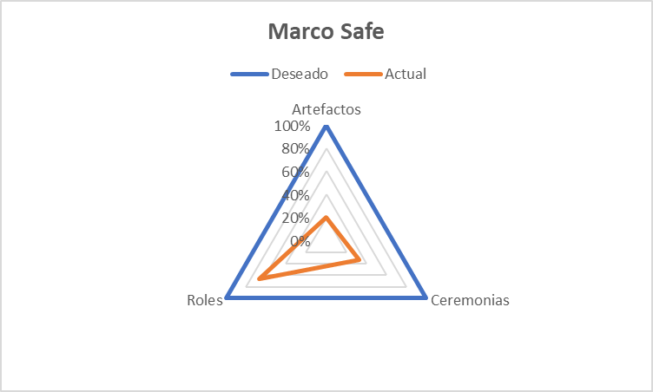
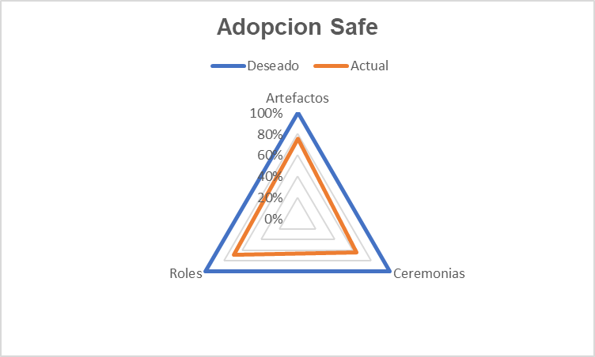
Célula Datos
Avance: 33%
Inmersión
Sprint 1
el trabajo con la célula ha sido satisfactorio, han adoptado la gran mayoría de herramientas del marco de trabajo, ya que al tener proyectos tan cortos se ha facilitado el trabajado en todo el ciclo de construcción.
Logros
Implementación de artefactos y ceremonias fundamentales del marco Safe.
En el review de la 1 Iteración el PO logra identificar un error en las reglas de negocio, permitiendo ajustar tempranamente el desarrollo.
Implementación de iteraciones de 10 dias
Recomendaciones
Empoderamiento de parte de PO en las ceremonias
Disponibilidad del PO es limitada
36%
69%

Slide 13
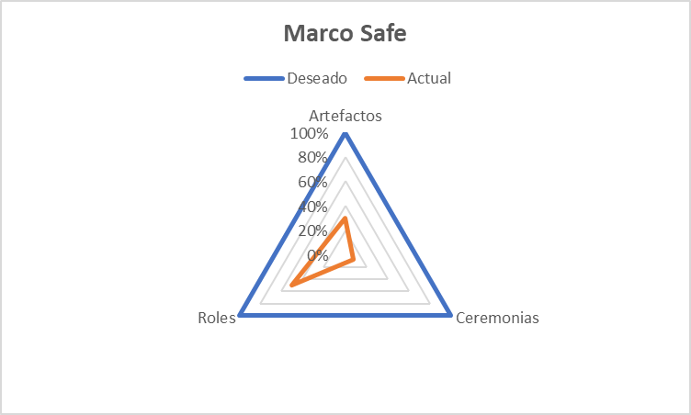
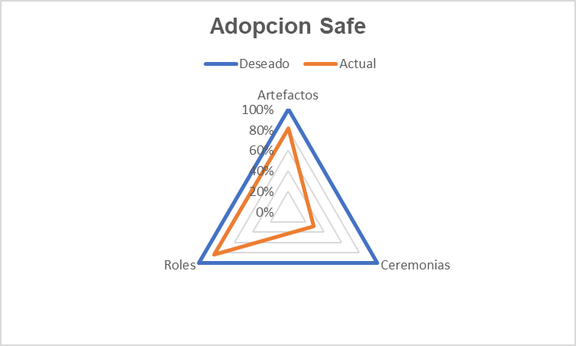
Célula Antifraude
Inmersión
Sprint 1
Avance: 36%
el trabajo con la célula ha sido satisfactorio, han adoptado la gran mayoría de herramientas del marco de trabajo, ya que al tener proyectos tan cortos se ha facilitado el trabajado en todo el ciclo de construcción.
Logros
Implementación de artefactos y ceremonias fundamentales del marco Safe.
En el review de la 1 Iteración el PO logra identificar un error en las reglas de negocio, permitiendo ajustar tempranamente el desarrollo.
Implementación de iteraciones de 10 dias
Recomendaciones
Empoderamiento de parte de PO en las ceremonias
Disponibilidad del PO es limitada
25%
61%

Slide 14
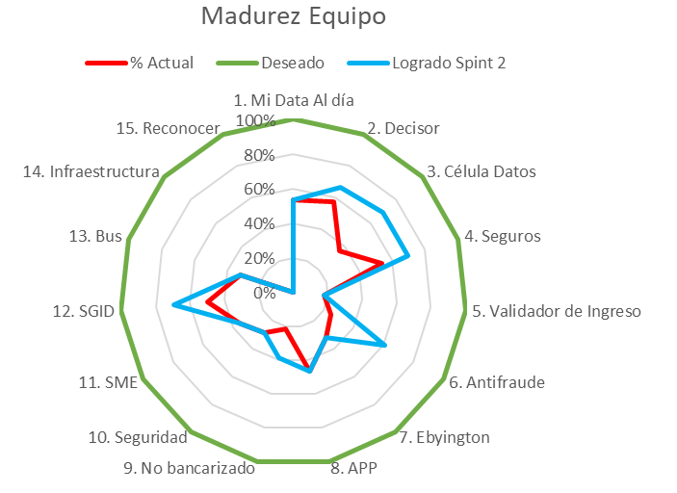
Estado Actual Madurez Safe

Slide 15
Recomendaciones
Fortalecer habilidades blandas de los Scrum master
Estandarización de artefactos
Implementación Métricas agiles
Fortalecimiento de las ceremonias y artefactos
Implementación Artefactos Definition of Ready
Implementación Artefactos Definition of Done
Coaching personalizado a Scrum Master
Radares de mejora a Scrum Master
Talleres de técnicas de facilitación de sesiones
Taller de Definición de Historias de usuario
Taller de Priorización de Historias de Usuario
Taller de Estimación de Historias de Usuario

